Slide 1
Муниципальный Фонд поддержки развития экономики и предпринимательства Лужского района «социально-деловой центр»
Стратегия развития на 2025-2028 гг.
исполнительный директор Лужского СДЦ Зажмицкая Юлия

Slide 2
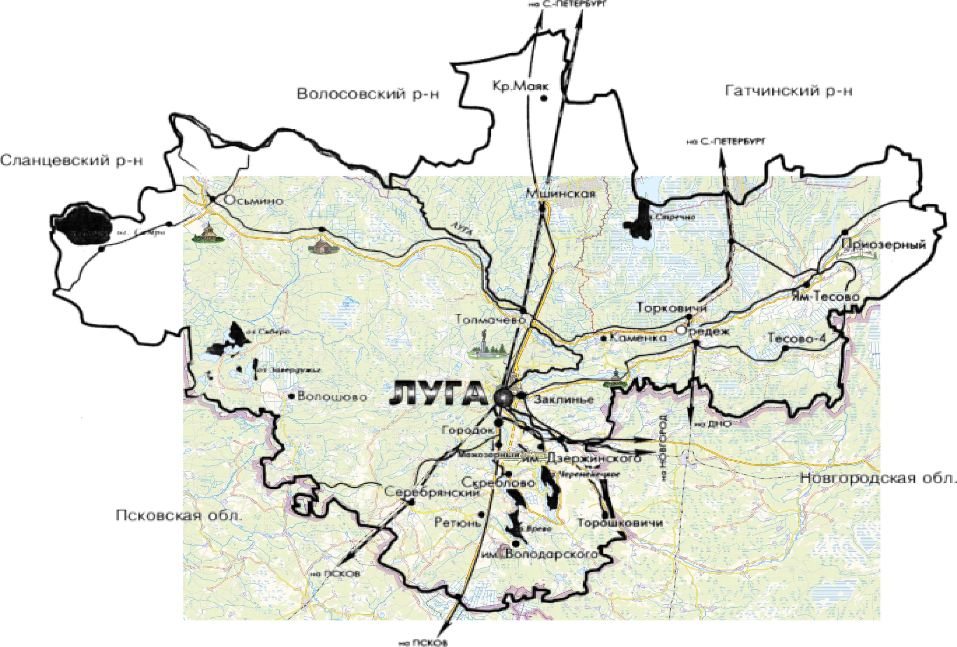
Карта лужского муниципального района ленинградской области

Slide 3
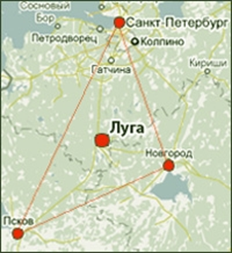
Социально-экономические особенности района
  Лужский район расположен в южной части Ленинградской области. Граничит с Гатчинским, Тосненским, Сланцевским, Волосовским муниципальными районами Ленинградской области, Новгородской областью и Псковской областью.
  Общая площадь земель составляет 600 644 га, площадь земель сельских населённых пунктов составила 15 078 га, из них 9 913 га составили сельскохозяйственные угодья.
  Состояние энергетического комплекса большинства муниципальных образований Лужского района характеризуется фактическим износом основных средств и отсутствием свободных мощностей.
  «Организованных» отдыхающих в Лужском
  муниципальном районе,около 7,5 тыс. человек.
  В то время как оценочная общая численность населения,
  пользующегося рекреационными,
  бальнеологическими ресурсами муниципального района в
  летний период, с учетом туристов, охотников, рыболовов,
  неорганизованных отдыхающих, составляет
  120 — 130 тыс. чел.

Slide 4
Социально-экономические особенности района
Структура населения Лужского муниципального района
Численность населения 70 787
Городское население 38 048
Сельское население 32 739
Занятые в экономике района 38 375
Занятые в малом бизнесе 10 270
Среднемесячная заработная плата на крупных, средних предприятиях 41 010

Slide 5
Малый и средний бизнес в лужском районе
Ведущие отраслями Лужского района являются:
• оказание услуг,
• сельское хозяйство,
• оптовая и розничная торговля

Slide 6
конкурентные преимущества ФОНДА
Фонд имеет положительную репутацию в Лужском районе. Является центром информационной и консультационной поддержки СМП
Является связующим звеном между органами власти и бизнесом
Является проводником реализуемых мер поддержки субъектов малого и среднего предпринимательства
Основные принципы работы: Профессионализм, Результативность, Активность
Развитие в векторе, соответствующем основным стратегическим документам

Slide 7
Результаты и бюджет
2025-2028, тыс. руб.

Slide 8
Анализ клиентской базы
Постоянными клиентами Фонда являются 612 субъектов малого предпринимательства, охват базы составляет 26,0 % от общего количества работающих субъектов малого предпринимательства Лужского района
Наибольшая часть клиентов Фонда пользуется услугами по подготовке налоговой и бухгалтерской отчетности (93,5 %)
Отчетность работодателя формируется специалистами Фонда для 160 клиентов (26,1%)
В среднем пакет услуг на 1 клиента составляет 3 платные услуги
Поступление налогов
от СМП, млн. руб.
2028
2026
2025
Исторически сложилось так, что постоянными клиентами Фонда являются в основной массе индивидуальные предприниматели сферы услуг и розничной торговли.

Slide 9

Малый и средний бизнес
Динамика оборота розничной торговли,
млрд. рублей
Оборот розничной торговли
30,1
млрд. руб.
Оборот
общественного питания
19,0
млн. руб.
Объем платных услуг населению
620,5
млн. руб.

Slide 10
Перспективы фонда
Работа с действующими субъектами малого предпринимательства при запланированном увеличении клиентской базы и одновременном расширении предоставляемых услуг
Расширение взаимодействия с Региональным Фондом поддержки предпринимательства
Консультации по ведению бизнеса с привлечением высококвалифицированных специалистов
Представление района на региональном и межрегиональном уровне
Участие в международных проектах, направленных на развитие территории
Фонд в 2022 году будет иметь новую площадкой для общения бизнеса разных уровней и территорий
Взаимодействие с потенциальными инвесторами, работа с молодежью с целью популяризации предпринимательской деятельности

Slide 11
Создание условий для эффективного бизнеса
Информационное и консультационное сопровождения проектов
Привлечение субъектов МСП и самозанятых граждан к услугам Регионального Фонда поддержки
Вовлечение гражданв предпринимательскую деятельность. Обеспечение участия в мероприятиях субъектов МСП и самозанятых граждан

Slide 12
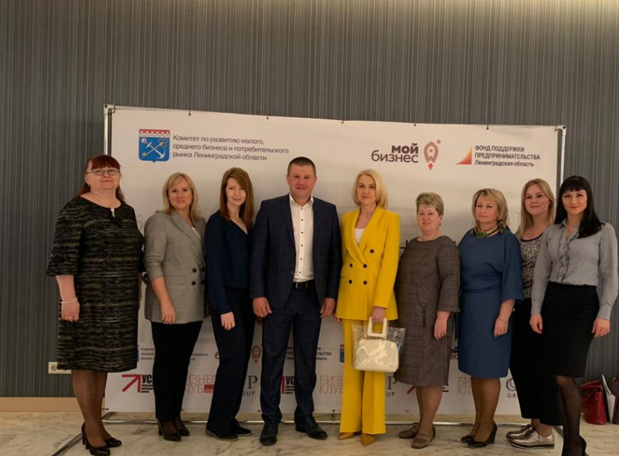

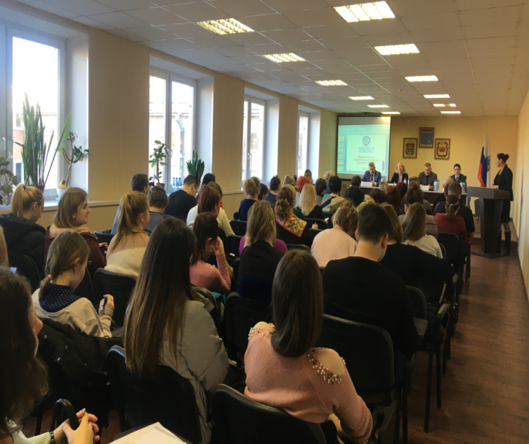

Проведение обучающих семинаров, тренингов, круглых столов
«Азбука предпринимателя
Школа предпринимателя
Генерация бизнес-идеи
Введение в предпринимательство
Самозанятость, шаг к личному успеху
Изменения налогового законодательства
Меры поддержки МСП

Slide 13
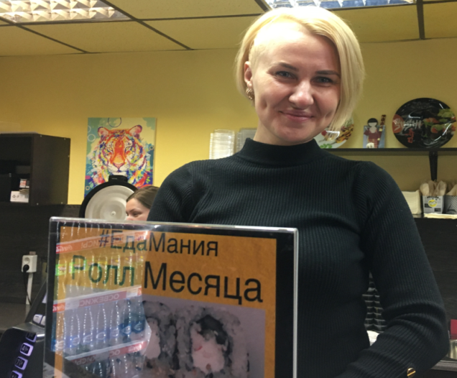
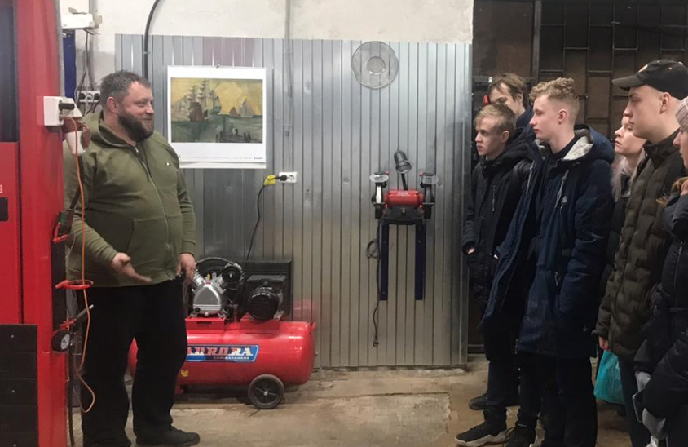
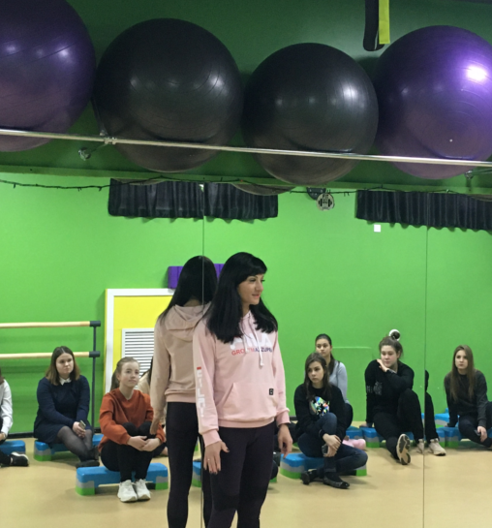

Slide 14
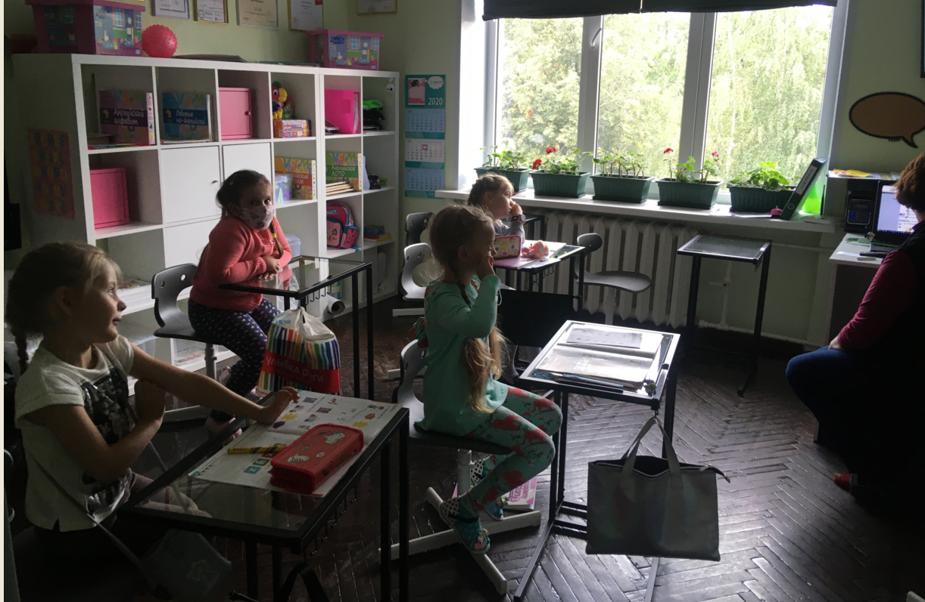
Имущественная поддержка:
Бизнес-инкубатор

Slide 15
Показатели деятельности фонда
Консультационная, информационная, имущественная поддержка субъектов МСП, количество оказанных услуг
Количество мероприятий в сфере поддержки МСП
Количество уникальных МСП проконсультированных
Количество вновь созданных СМП, зарегистрированных самозанятых граждан

Slide 16
Цели и задачи стратегии развития
Лучшие условия для развития бизнеса
Участие в программах Ленинградской области по развитию инфраструктуры и институтов поддержки предпринимательской деятельности
Проведение крупных городских, региональных форумов делового сообщества с целью привлечения общественности, развития деловых связей бизнес - сообщества Лужского района, организация и регулярное проведение тренингов и семинаров для школьников и взрослого населения посвященных популяризации предпринимательской деятельности, в том числе с информированием населения о предпринимательских возможностях в Лужском районе
Развитие АПК
Информирование, истории успеха, тренинги, круглые столы, семинары
Популяризация предпринимательской деятельности, самозанятости граждан
Использование информационных ресурсов, направленных на информирование широкого круга потребителей о производителях и ассортименте с/х продукции
Участие в организации выставок, ярмарок с целью продвижения продукции на региональном рынке, вовлечение в процесс гос. закупок, участие в электронном магазине

Slide 17
ХАРАКТЕРИСТИКА ОСНОВНЫХ МЕРОПРИЯТИЙ СТРАТЕГИИ РАЗВИТИЯ
Предоставление субсидий субъектам МСП на организацию предпринимательской деятельности
Расширение доступа субъектом МСП к муниципальному имуществу
Популяризация предпринимательства
Поддержка субъектов социального предпринимательства и самозанятых граждан
Вовлечение субъектов МСП в процесс государственных закупок

Slide 18
ПЛАНИРУЕМЫЕ РЕЗУЛЬТАТЫ СТРАТЕГИИ
Показатель | 2025г. | 2026 г. | 2027г. | 2028г.
Количество уникальных субъектов МСП, получивших консультационную поддержку
Актуализация информации на официальном сайте | еженедельно | еженедельно | еженедельно | еженедельно
Участие Фонда в координационных, совещательных органах муниципального уровня | да | да | да | да
Количество субъектов МСП, представители которых приняли участие в обучающих мероприятиях

Slide 19
SWOT-АНАЛИЗ
СИЛЬНЫЕ СТОРОНЫ
КОМПЕТЕНТНЫЕ СОТРУДНИКИ
ВЗАИМООТНОШЕНИЕ С РЕГИОНАЛЬНЫМ ФОНДОМ И КОНТРОЛИРУЮЩИМИ ОРГАНАМИ
СЛАБЫЕ СТОРОНЫ
ОТСУТСТВИЕ СОБСТВЕННОГО ПОМЕЩЕНИЯ
НАЛИЧИЕ КОНКУРЕНЦИИ
ВОЗМОЖНОСТИ
ПОВЫШЕНИЕ КВАЛИФИКАЦИИ СОТРУДНИКОВ
НОВЫЕ ПРОГРАММЫ РАЗВИТИЯ И ПОДДЕРЖКИ БИЗНЕСА
УГРОЗЫ
ОТСУТСТВИЕ ПОСТОЯННОГО ПРЯМОГО ФИНАНСИРОВАНИЯ

Slide 20
Бюджет и планы на 2025 год, тыс. руб.

Slide 21

МУНИЦИПАЛЬНЫЙ ФОНД ПОДДЕРЖКИ РАЗВИТИЯ
ЭКОНОМИКИ И
ПРЕДПРИНИМАТЕЛЬСТВА
ЛУЖСКОГО РАЙОНА
Мы находимся по адресу: 188230 г. Луга Ленинградской обл., пр. Кирова, дом 73
https://luga.813.ru/, https://vk.com/sdc.luga
e-mail: sdc@sdc.luga.ru
+7 (952) 379-77-10

